Slide 1

黑马后台管理系统
PPT制作人:邓林柯
项目团队:代伊涵 张立 邓林柯 薛翔元 李妍

Slide 2

项目目录
1、项目背景
3、项目框架
2、项目介绍
4、项目核心

Slide 3

1、项目背景
后台管理系统是内容管理系统Content Manage System（简称CMS）的一个子集。 内容管理系统是企业信息化建设和电子政务的新宠，也是一个相对较新的市场。对于内容管理，业界还没有一个统一的定义，不同的机构有不同的理解。
管理后台 管理后台主要是公司内部人员使用的系统,保证了公司内部业务的正常运行。系统管理 这个模块属于公司内部比较高的权限,包括了后台账号的开通、权限的分配、操作日志的管理、登录的ip限制等功能。

Slide 4
2、项目介绍
后台管理系统:可以让用户通过一个可视化工具，
可以实现对于数据库进行增删改查的操作。
管理人员权限、查看商品参数和详情
使用了vue2 element-ui axios

Slide 5
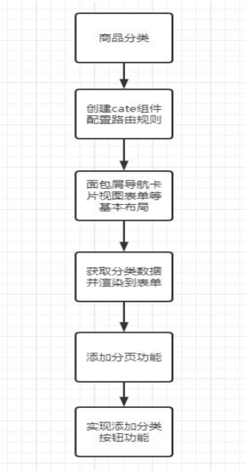
3、项目框架
使用了vue2的项目配置

Slide 6
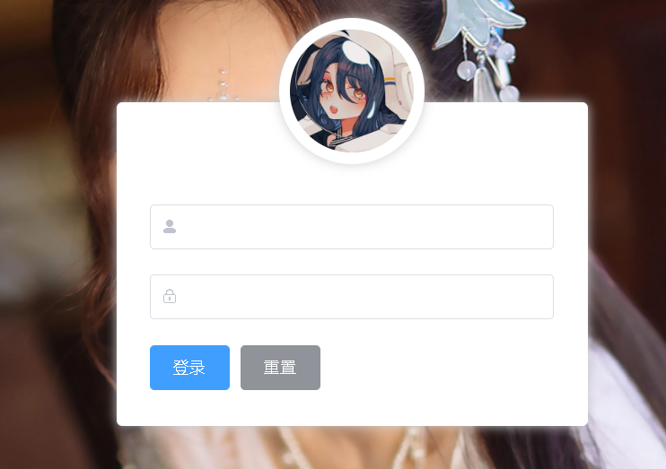
登录页面
登录：点击登录用正则进行验证用户名和密码和后台接口进行验证，验证通过后根据后台响应状态来进行跳转页面

Slide 7
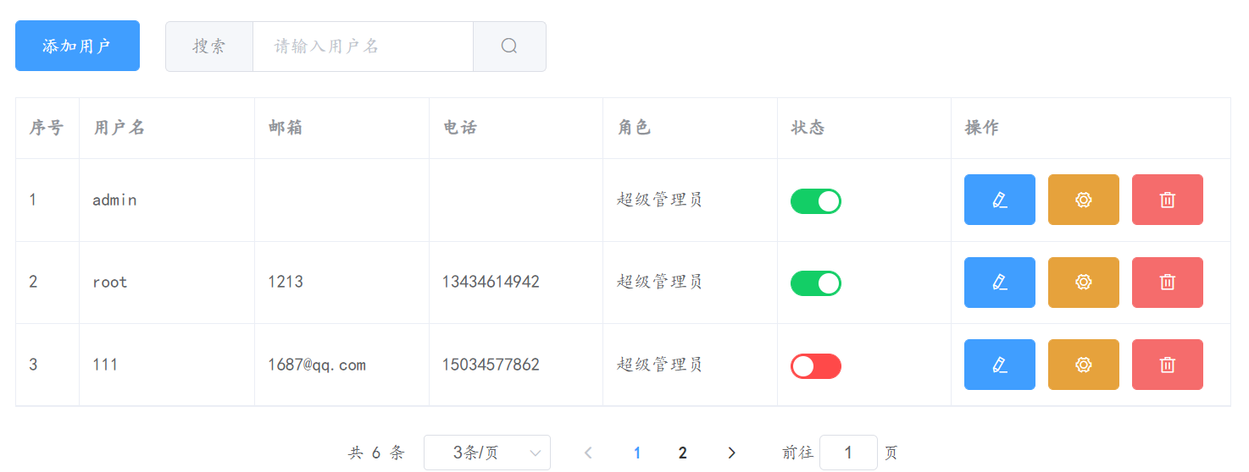

后台管理-用户管理
用户列表主要有添加，搜索，编辑，删除，
分页，面包屑等，主要功能
面包屑主要是，引入element-ui组件使用

Slide 8
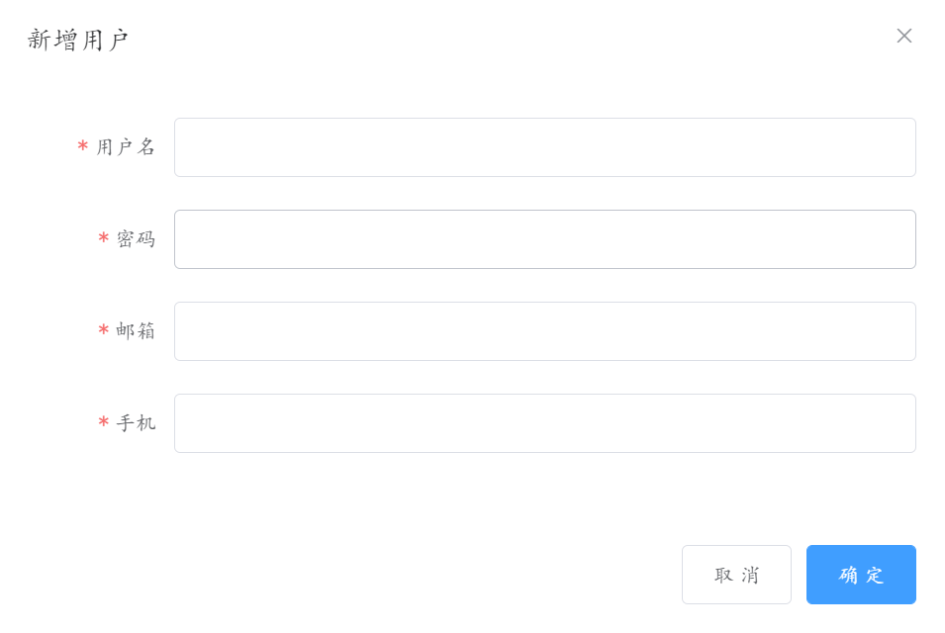

用户管理页面功能
添加：点击添加按钮，弹出添加的弹框，
添加时要用到正则进行验证，点击确定
调接口把数据添加到页面上
搜索：调用接口，把搜索框的数据进行搜索，
在数据里面筛选，然后再更新用户列表

Slide 9
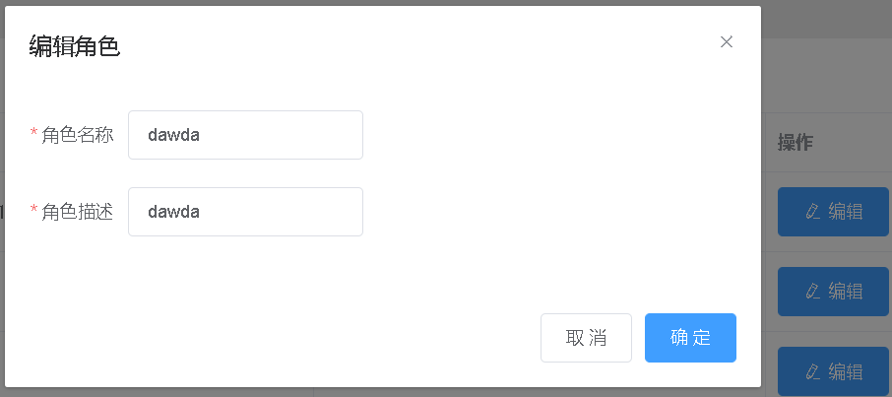
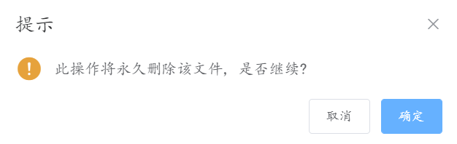
用户管理页面功能
编辑：点击编辑按钮，弹出编辑弹框，
把数据渲染到弹框里面，修改弹框里
数据，点击确定数据进行改变
删除：点击删除按钮，调接口，删除
本行数据，引入element-ui里的组件
给用户提示
分页：引入element-ui里的组件，
修改里面的属性

Slide 10
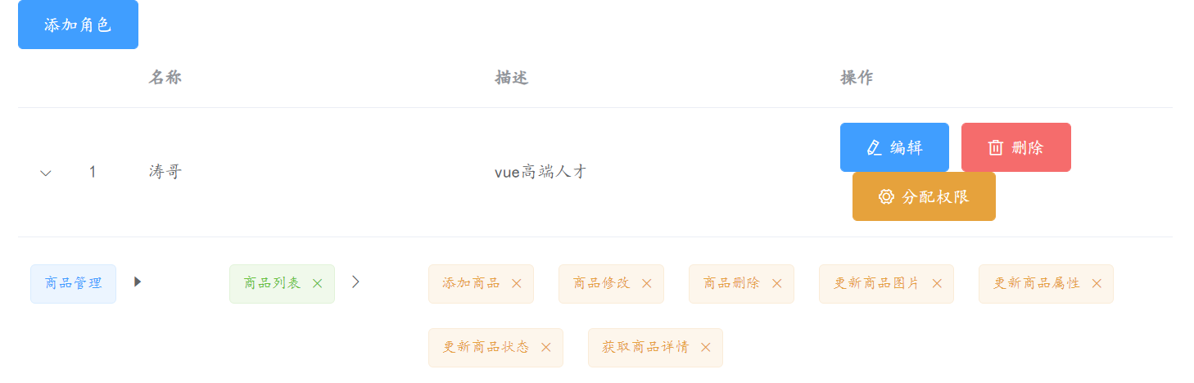
后台-权限管理
权限管理里面主要有角色列表和权限列表，
权限列表没什么功能，主要就是渲染数据
角色列表里面有添加，编辑，删除，分配
权限等功能
添加和用户里面的添加差不多，也是正则验证
然后添加数据
删除和编辑都和用户差不多
这个页面主要是分配权限

Slide 11
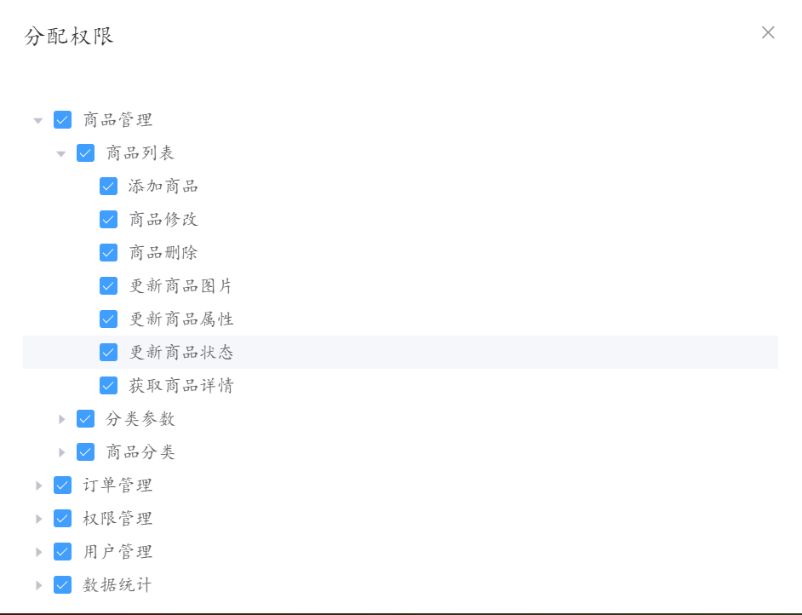
后台-权限管理-分配权限
分配权限：点击按钮，显示弹框，把所有的
权限渲染到弹框内，选择权限，
点击确定，调用接口，更新用户的权限

Slide 12
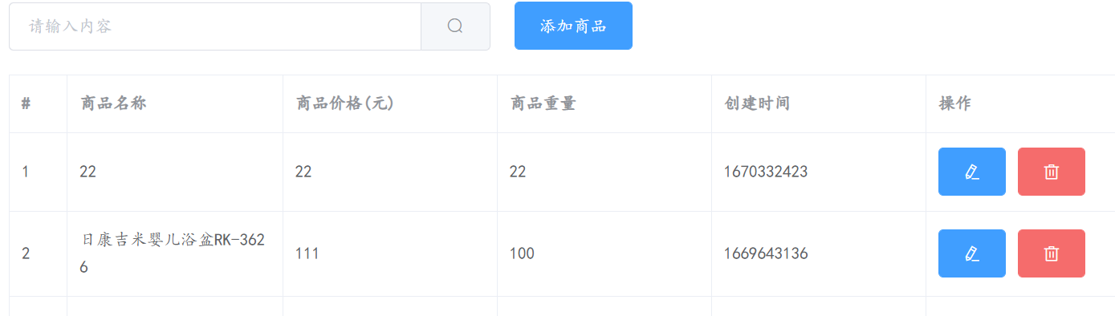
后台-商品管理
商品管理里有商品列表，分类参数
商品分类页面，
商品列表主要有:搜索，删除，添加
编辑功能，这些功能的实现和用户
页的功能差不多

Slide 13
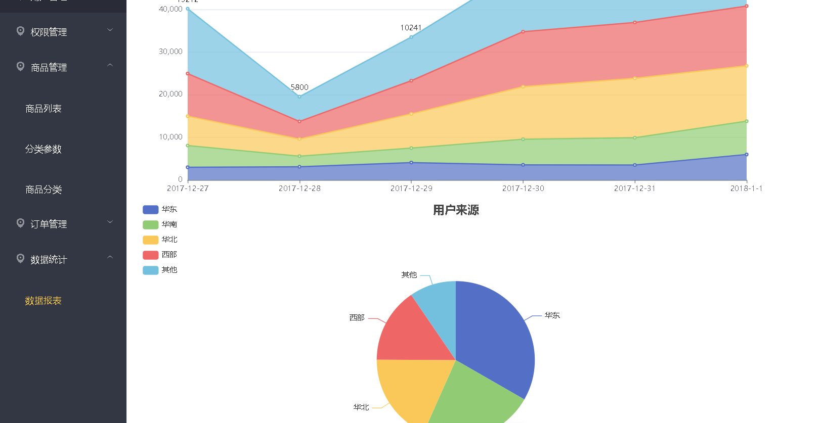
首先我们要下载echarts插件 （npm install echarts --save）
下载完成后在当前页面引入echarts
在echarts官网找到所需要的复制到当前页面

Slide 14
4、项目核心
使用Vue2搭建项目
axios二次封装
封装Api 导出Api
创建mock数据 nodejs
Vue.config.js配置以及环境代理
代码规范校验

Slide 15

感谢观看

